Slide 1
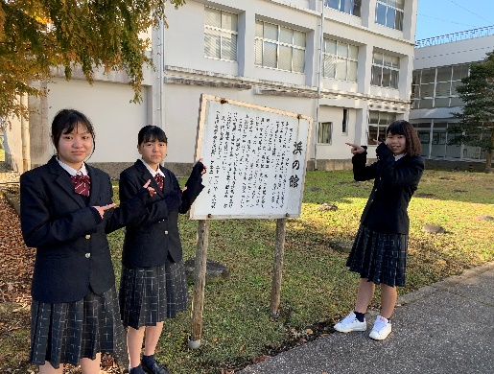
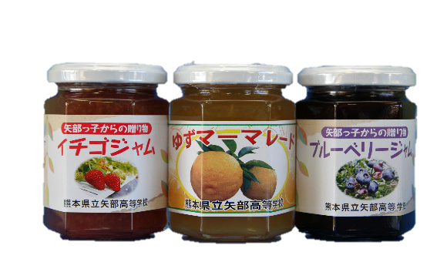
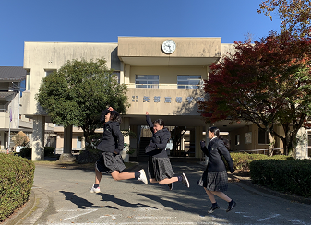
矢部高のおすすめスポット
矢部高の敷地内には
浜の館という歴史ある史跡があるんだよ！！
YABE HIGH SCHOOL
添加物を一切使用していないため素朴だけど美味しい！
素材の味がしっかりと活かされているとたいへん好評です
笑顔と元気の発信源！
地域を支える矢部高校
はじける青春！
輝く未来☆
熊本県立矢部高等学校
〒８６１－３５１５
熊本県上益城郡山都町城平９５４
TEL：０９６７－７２－００２４
FAX：０９６７－７３－１０３０
チラシ作成：「課題研究」の授業を通して、食農科学科３年生「食生活班」が作成しました。

Slide 2
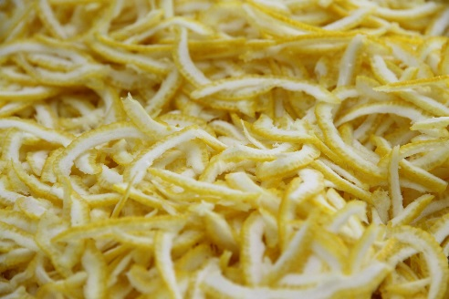
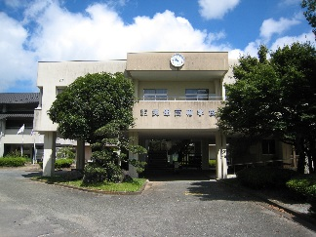
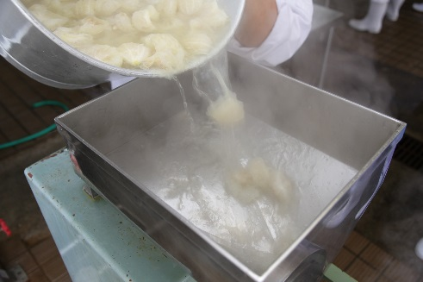
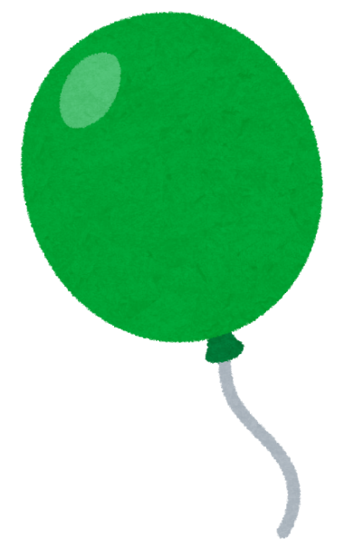
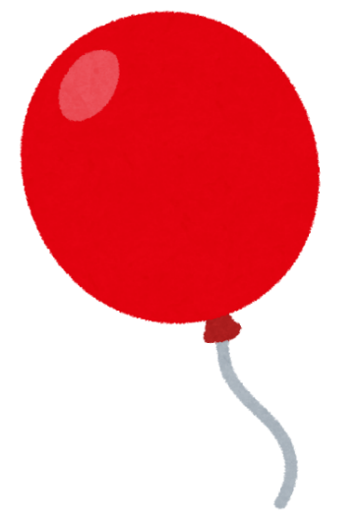
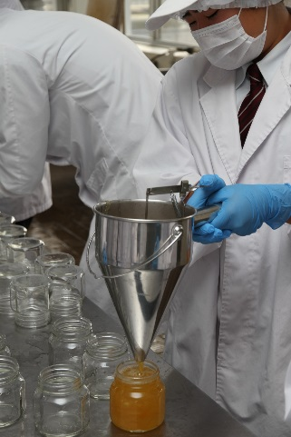
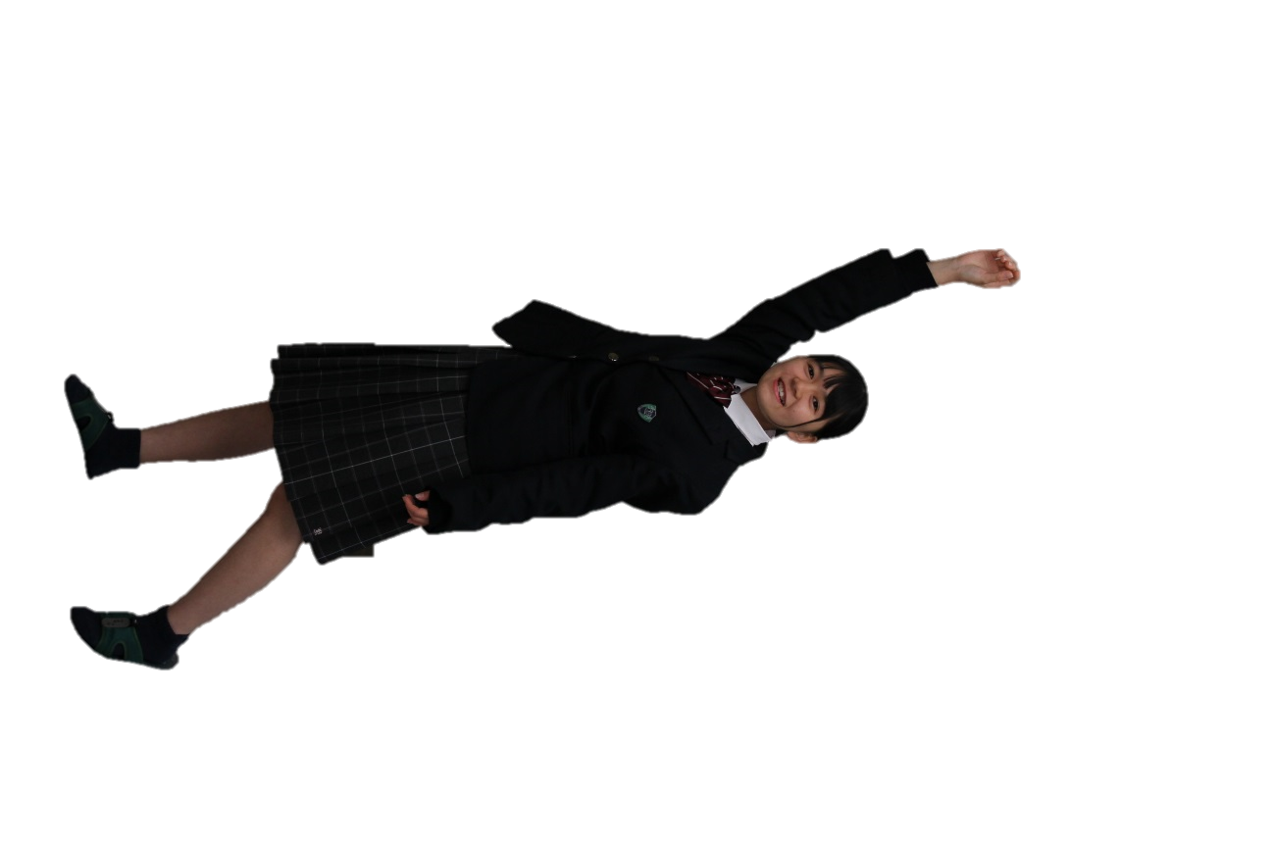
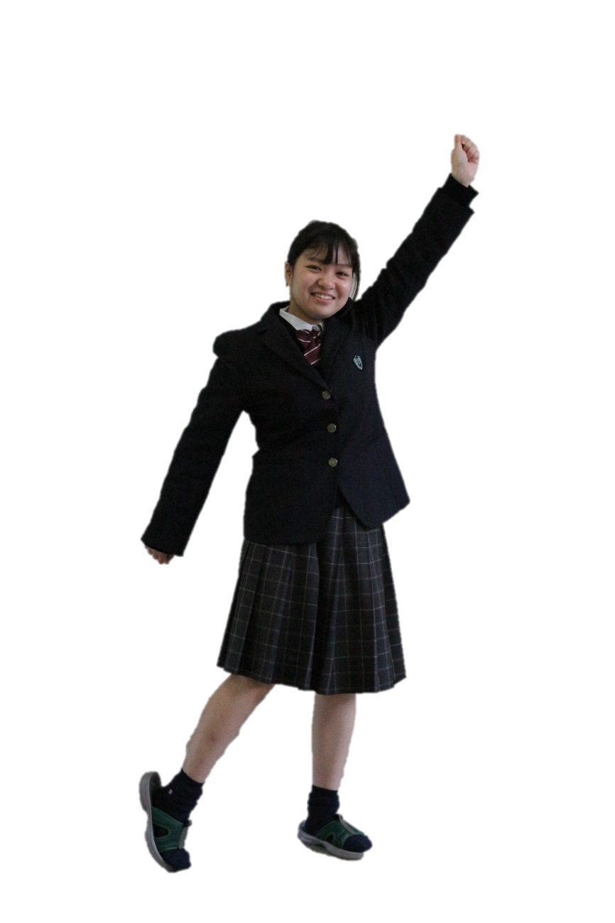
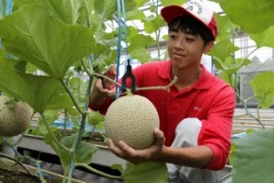
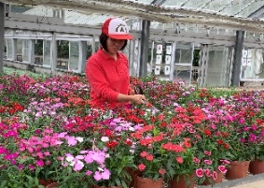
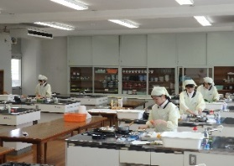
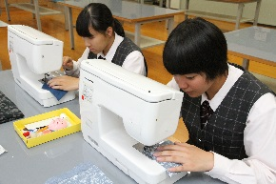
ジャム製造の様子
私たちが愛情込めて、作りました！
ゆずマーマレードの製造について紹介します。原材料のユズは山都町産や本校ユズ園で栽培したユズを使用しています。
①ユズの選別・傷取り
②果皮のスライス
熊本県立矢部高等学校は、前身の矢部実業補習学校から数えて、創立１２０年を超え、県内でも歴史が古く伝統ある高校です。「通潤魂（つうじゅんこん）」の校訓のもと、食農科学科、林業科学科、普通科の３学科があり、地域に貢献できる人材の育成を目指しています。
私たち高校生が考える～矢部高校ってこんな学校～
③搾汁
④加熱・濃縮
原付で登校して
いる人が多い
明るくて面白い生徒や先生が
多い！
地域に愛されている
学校だと思う
農業や林業の
専門性が身につく
進路選択が
幅広くできる！
先生も親身に
相談に乗ってくれる
⑤充てん
⑥検品
みんなで学校について
考えました！
食農科学科
授業で、１瓶１瓶丁寧に
製造しています！
食農科学科では、農業と家庭教科の２つの分野について、学ぶことができます。

